Slide 1
并行计算
Parallel Computing
主讲人 孙广中
Spring, 2020

Slide 2
第二篇 并行算法的设计
第五章 并行算法与并行计算模型
第六章 并行算法基本设计策略
第七章 并行算法常用设计技术
第八章 并行算法一般设计过程
国家高性能计算中心（合肥）

Slide 3
第八章 并行算法一般设计过程
8.1 PCAM设计方法学
8.2 划分
8.3 通讯
8.4 组合
8.5 映射
8.6 小结

Slide 4
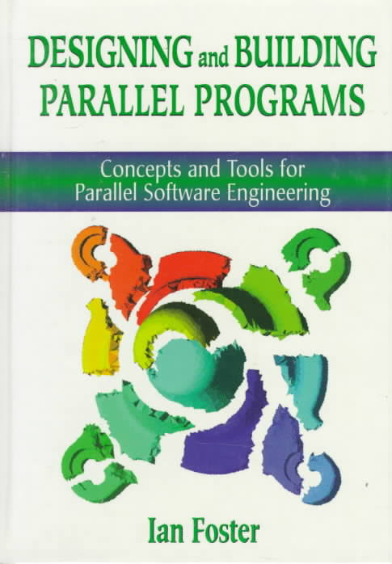

Argonne National Laboratory
University of Chicago

Slide 5
PCAM设计方法学（1）
设计并行算法的四个阶段
  划分(Partitioning)
  通讯(Communication)
  组合(Agglomeration)
  映射(Mapping)
划分：分解成小的任务，开拓并发性；
通讯：确定诸任务间的数据交换，检测划分的合理性；
组合：依据任务的局部性，组合成更大的任务；
映射：将每个任务分配到处理器上，提高算法的性能。
国家高性能计算中心（合肥）

Slide 6
PCAM设计方法学（2）
一、二阶段考虑并发性、可扩放性，寻求具有这些特性的并行算法。
  即前期主要考虑如并发性等与机器无关的特性。
三、四阶段，将注意力放在局部性及其它与性能有关的特性上。
  即后期考虑与机器有关的特性。
国家高性能计算中心（合肥）

Slide 7
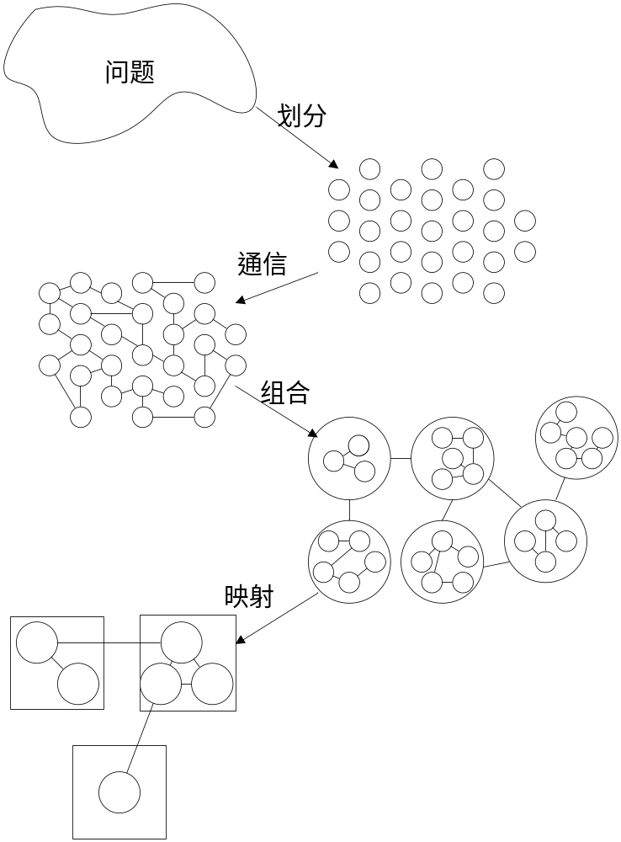
PCAM设计过程
国家高性能计算中心（合肥）

Slide 8
第八章 并行算法一般设计过程
8.1 PCAM设计方法学
8.2 划分
8.2.1 方法描述
8.2.2 域分解
8.2.3 功能分解
8.2.4 划分判据
8.3 通讯
8.4 组合
8.5 映射
8.6 小结

Slide 9
划分方法描述
充分开拓算法的并发性和可扩放性；
先进行数据分解(称域分解)，再进行计算功能的分解(称功能分解)；
使数据集和计算集互不相交；
划分阶段忽略处理器数目和目标机器的体系结构；
分为两类划分：
  域分解(domain decomposition)
  功能分解(functional decomposition)
国家高性能计算中心（合肥）

Slide 10
第八章 并行算法一般设计过程
8.1 PCAM设计方法学
8.2 划分
8.2.1 方法描述
8.2.2 域分解
8.2.3 功能分解
8.2.4 划分判据
8.3 通讯
8.4 组合
8.5 映射
8.6 小结

Slide 11
域分解
划分的对象是数据，可以是算法的输入数据、中间处理数据和输出数据；
将数据分解成大致相等的小数据片；
划分时考虑数据上的相应操作；
如果一个任务需要别的任务中的数据，则会产生任务间的通讯；
国家高性能计算中心（合肥）

Slide 12
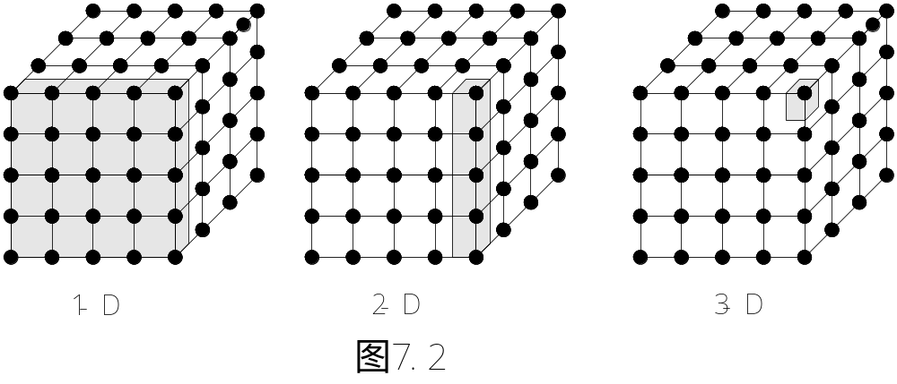
域分解
示例：三维网格的域分解，各格点上计算都是重复的。下图是三种分解方法：
国家高性能计算中心（合肥）

Slide 13
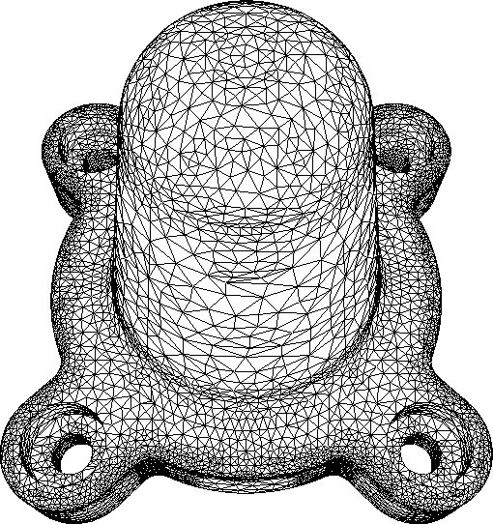

域分解
不规则区域的分解示例：
国家高性能计算中心（合肥）

Slide 14
第八章 并行算法一般设计过程
8.1 PCAM设计方法学
8.2 划分
8.2.1 方法描述
8.2.2 域分解
8.2.3 功能分解
8.2.4 划分判据
8.3 通讯
8.4 组合
8.5 映射
8.6 小结

Slide 15
功能分解
划分的对象是计算，将计算划分为不同的任务，其出发点不同于域分解；
划分后，研究不同任务所需的数据。如果这些数据不相交的，则划分是成功的；如果数据有相当的重叠， 意味着要重新进行域分解和功能分解；
功能分解是一种更深层次的分解。
国家高性能计算中心（合肥）

Slide 16
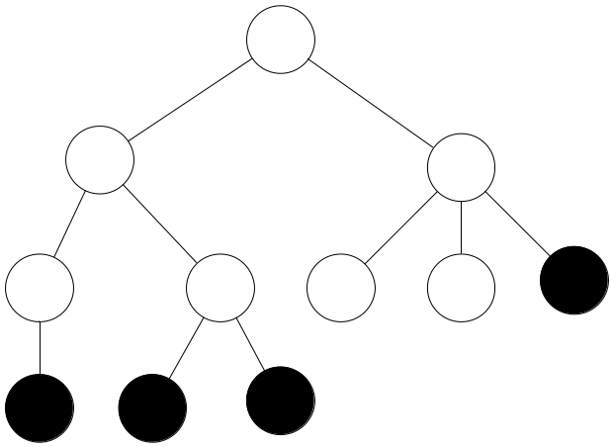
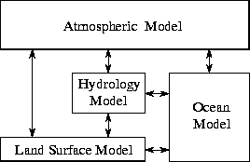
功能分解
示例1：搜索树
示例2：气候模型
国家高性能计算中心（合肥）

Slide 17
第八章 并行算法一般设计过程
8.1 PCAM设计方法学
8.2 划分
8.2.1 方法描述
8.2.2 域分解
8.2.3 功能分解
8.2.4 划分判据
8.3 通讯
8.4 组合
8.5 映射
8.6 小结

Slide 18
划分判据
划分是否保持映射和扩展的灵活性？
划分是否避免了冗余计算和存储？
划分任务尺寸是否大致相当？
任务数与问题尺寸是否成比例？
功能分解是一种更深层次的分解，是否合理？
国家高性能计算中心（合肥）

Slide 19
第八章 并行算法一般设计过程
8.1 PCAM设计方法学
8.2 划分
8.3 通讯
8.3.1 方法描述
8.3.2 四种通讯模式
8.3.3 通讯判据
8.4 组合
8.5 映射
8.6 小结

Slide 20
通讯方法描述
通讯是PCAM设计过程的重要阶段；
划分产生的诸任务，一般不能完全独立执行，需要在任务间进行数据交流；从而产生了通讯；
功能分解确定了诸任务之间的数据流；
诸任务是并发执行的，通讯则限制了这种并发性；
国家高性能计算中心（合肥）

Slide 21
第八章 并行算法一般设计过程
8.1 PCAM设计方法学
8.2 划分
8.3 通讯
8.3.1 方法描述
8.3.2 四种通讯模式
8.3.3 通讯判据
8.4 组合
8.5 映射
8.6 小结

Slide 22
四种通讯模式
局部/全局通讯
结构化/非结构化通讯
静态/动态通讯
同步/异步通讯
国家高性能计算中心（合肥）

Slide 23
局部通讯
通讯限制在一个邻域内
国家高性能计算中心（合肥）

Slide 24
全局通讯
通讯非局部的
例如：
  All to All
  Master-Worker
1
5
2
3
7
国家高性能计算中心（合肥）

Slide 25
结构化通讯
每个任务的通讯模式是相同的；
下面是否存在一个相同通讯模式？
国家高性能计算中心（合肥）

Slide 26
非结构化通讯
没有一个统一的通讯模式
例如：无结构化网格
国家高性能计算中心（合肥）

Slide 27
第八章 并行算法一般设计过程
8.1 PCAM设计方法学
8.2 划分
8.3 通讯
8.3.1 方法描述
8.3.2 四种通讯模式
8.3.3 通讯判据
8.4 组合
8.5 映射
8.6 小结

Slide 28
通讯判据
所有任务是否执行大致相当的通讯?
是否尽可能的局部通讯？
通讯操作是否能并行执行?
同步任务的计算能否并行执行？
国家高性能计算中心（合肥）

Slide 29
第八章 并行算法一般设计过程
8.1 PCAM设计方法学
8.2 划分
8.3 通讯
8.4 组合
8.4.1 方法描述
8.4.2 表面-容积效应
8.4.3 重复计算
8.4.4 组合判据
8.5 映射
8.6 小结

Slide 30
方法描述
组合是由抽象到具体的过程，是将组合的任务能在一类并行机上有效的执行；
合并小尺寸任务，减少任务数。如果任务数恰好等于处理器数，则也完成了映射过程；
通过增加任务的粒度和重复计算，可以减少通讯成本；
保持映射和扩展的灵活性，降低软件工程成本；
国家高性能计算中心（合肥）

Slide 31
第八章 并行算法一般设计过程
8.1 PCAM设计方法学
8.2 划分
8.3 通讯
8.4 组合
8.4.1 方法描述
8.4.2 表面-容积效应
8.4.3 重复计算
8.4.4 组合判据
8.5 映射
8.6 小结

Slide 32
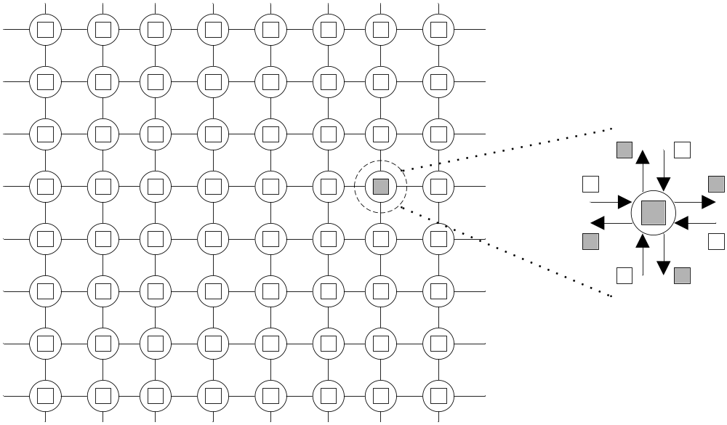
表面-容积效应
通讯量与任务子集的表面成正比，计算量与任务子集的体积成正比；
增加重复计算有可能减少通讯量；
国家高性能计算中心（合肥）

Slide 33
第八章 并行算法一般设计过程
8.1 PCAM设计方法学
8.2 划分
8.3 通讯
8.4 组合
8.4.1 方法描述
8.4.2 表面-容积效应
8.4.3 重复计算
8.4.4 组合判据
8.5 映射
8.6 小结

Slide 34
重复计算（1）
重复计算减少通讯量，但增加了计算量，应保持恰当的平衡；
重复计算的目标应减少算法的总运算时间；
国家高性能计算中心（合肥）

Slide 35
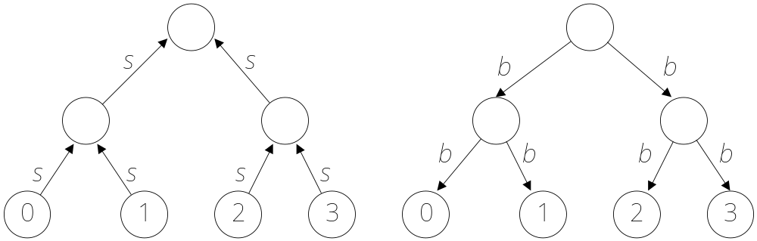
重复计算（2）
示例：二叉树上N个处理器求N个数的全和，要求每个处理器均保持全和。
二叉树上求全和，共需2logN步通信
国家高性能计算中心（合肥）

Slide 36
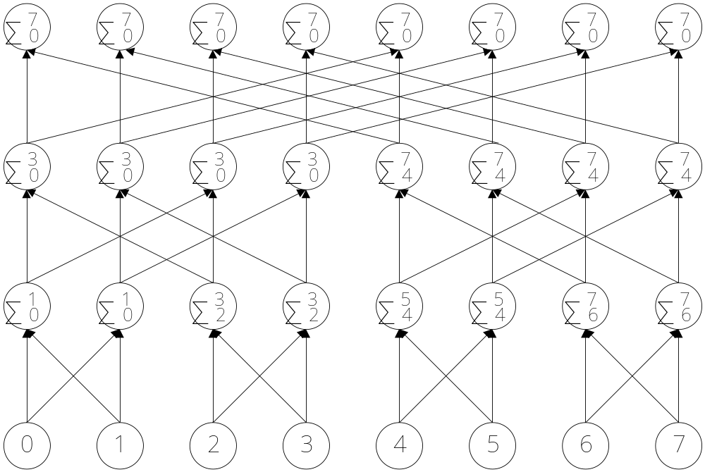
重复计算（3）
示例（续）：使用重复计算，可以减少通信步
蝶式结构求和，共需logN步
国家高性能计算中心（合肥）

Slide 37
第八章 并行算法一般设计过程
8.1 PCAM设计方法学
8.2 划分
8.3 通讯
8.4 组合
8.4.1 方法描述
8.4.2 表面-容积效应
8.4.3 重复计算
8.4.4 组合判据
8.5 映射
8.6 小结

Slide 38
组合判据
增加粒度是否减少了通讯成本？
重复计算是否已权衡了其得益？
是否保持了灵活性和可扩放性？
组合的任务数是否与问题尺寸成比例?
是否保持了类似的计算和通讯？
有没有减少并行执行的机会？
国家高性能计算中心（合肥）

Slide 39
第八章 并行算法一般设计过程
8.1 PCAM设计方法学
8.2 划分
8.3 通讯
8.4 组合
8.5 映射
8.5.1 方法描述
8.5.2 负载平衡算法
8.5.3 任务调度算法
8.5.4 映射判据
8.6 小结

Slide 40
方法描述
每个任务要映射到具体的处理器，定位到运行机器上；
任务数大于处理器数时，存在负载平衡和任务调度问题；
映射的目标：减少算法的执行时间
  并发的任务 → 不同的处理器
  任务之间存在高通讯的 → 同一处理器
映射实际是一种权衡，属于NP完全问题；
国家高性能计算中心（合肥）

Slide 41
第八章 并行算法一般设计过程
8.1 PCAM设计方法学
8.2 划分
8.3 通讯
8.4 组合
8.5 映射
8.5.1 方法描述
8.5.2 负载平衡算法
8.5.3 任务调度算法
8.5.4 映射判据
8.6 小结

Slide 42
负载平衡算法
静态的：事先确定；
概率的：随机确定；
动态的：执行期间动态负载；
基于域分解的：P221
  递归对剖
  局部算法
  概率方法
  循环映射
国家高性能计算中心（合肥）

Slide 43
第八章 并行算法一般设计过程
8.1 PCAM设计方法学
8.2 划分
8.3 通讯
8.4 组合
8.5 映射
8.5.1 方法描述
8.5.2 负载平衡算法
8.5.3 任务调度算法
8.5.4 映射判据
8.6 小结

Slide 44
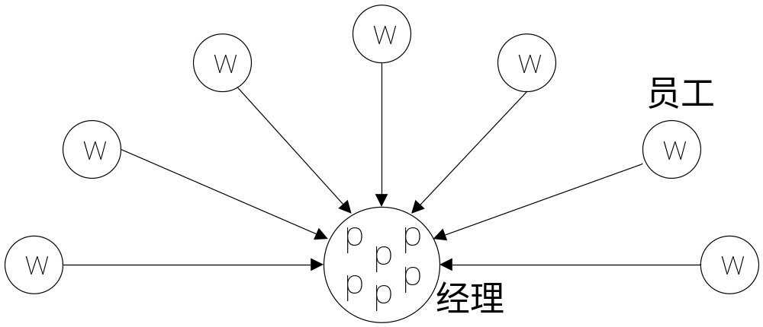
任务调度算法
任务放在集中的或分散的任务池中，使用任务调度算法将池中的任务分配给特定的处理器。下面是两种常用调度模式：
经理/雇员模式
非集中模式
国家高性能计算中心（合肥）

Slide 45
第八章 并行算法一般设计过程
8.1 PCAM设计方法学
8.2 划分
8.3 通讯
8.4 组合
8.5 映射
8.5.1 方法描述
8.5.2 负载平衡算法
8.5.3 任务调度算法
8.5.4 映射判据
8.6 小结

Slide 46
映射判据
采用集中式负载平衡方案，是否存在通讯瓶颈？
采用动态负载平衡方案，调度策略的成本如何？
国家高性能计算中心（合肥）

Slide 47
第八章 并行算法一般设计过程
8.1 PCAM设计方法学
8.2 划分
8.3 通讯
8.4 组合
8.5 映射
8.6 小结

Slide 48
小 结
划分
  域分解和功能分解
通讯
  任务间的数据交换
组合
  任务的合并使得算法更有效
映射
  将任务分配到处理器，并保持负载平衡
国家高性能计算中心（合肥）

